Slide 1





Connaissez-vous les
16 “Never Events” ?
Septembre 2024
Diapositive suivante

Slide 2
Définition : Les « never events » sont des incidents graves généralement liés à des erreurs humaines et/ou pratiques, qui ne devraient jamais se produire.
Objectif : Informer et sensibiliser les professionnels de santé, ainsi que les autres acteurs impliqués dans les soins,
sur les 16 « never events » identifiés, afin de comprendre l'importance de la prévention de ces incidents.
Mode d’emploi :
Téléchargement gratuit du puzzle interactif
Mettez-vous en mode présentation.
Cliquez sur chaque pièce pour les faire apparaître sur la carte, puis cliquez à nouveau dessus pour dévoiler la fiche relative au Never Event concerné.
Cliquer sur la case pour retourner sur la carte.
Ne vous servez pas du clavier, uniquement du clic.
Accéder au puzzle

Slide 3


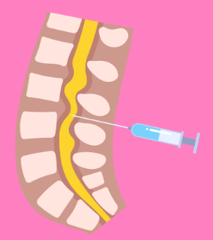





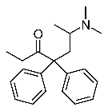






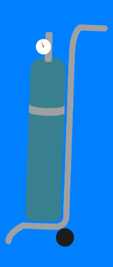

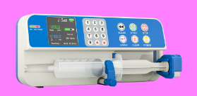

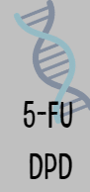
Unidoses
TERMINER

Slide 4








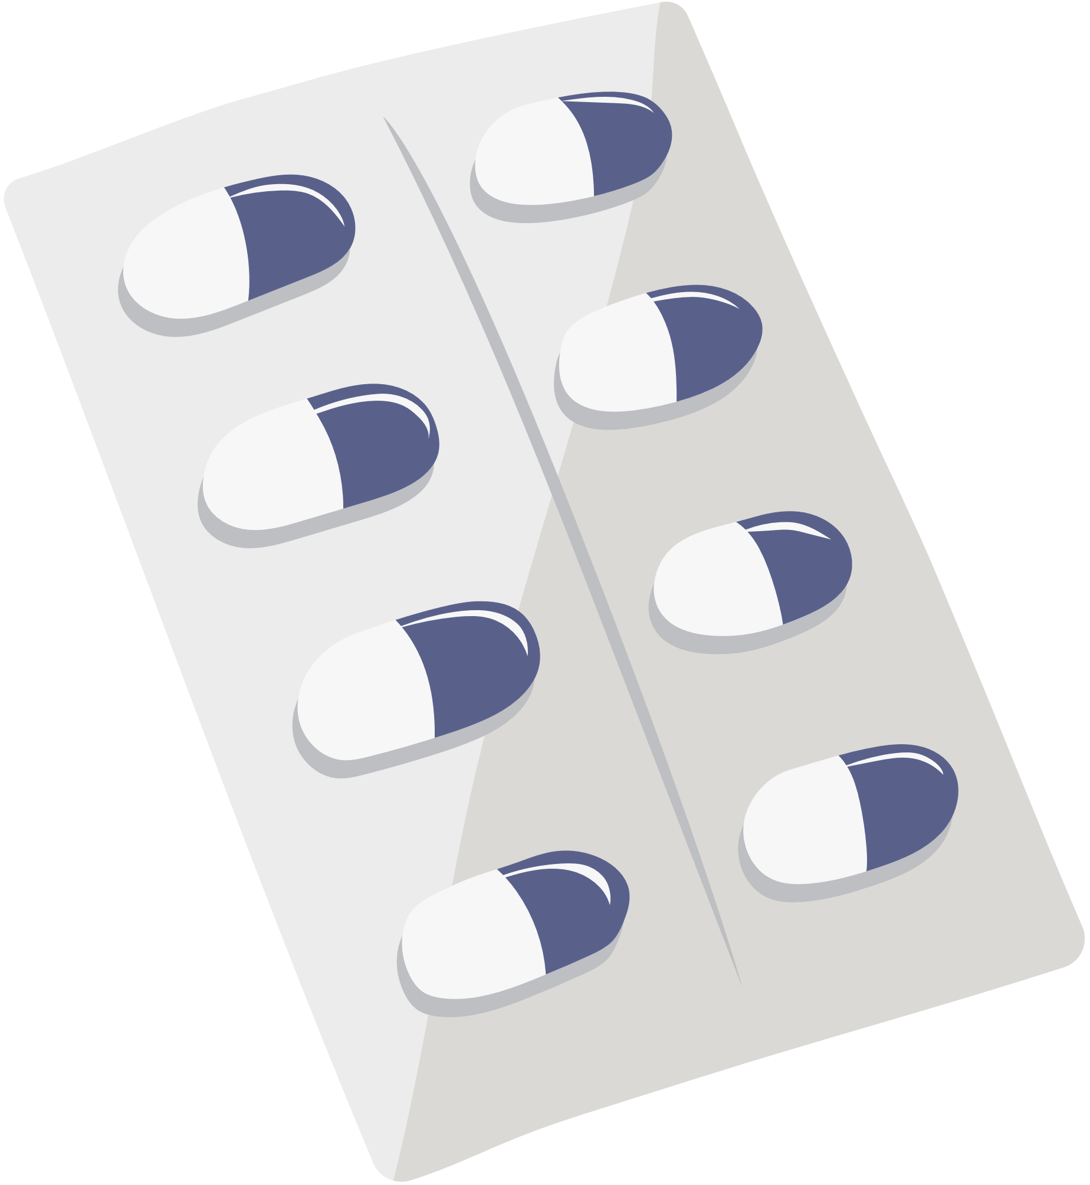
Risques
  Hémorragies (si surdosage)
  Thromboses
  Thrombopénie induite par l’héparine (TIH)
ANTICOAGULANTS
Erreur lors de la prise en charge des patients
Surveillance
Clinique :
  Saignements, fatigue, pâleur, malaise (surdosage)
  Douleurs mollet, coloration bleu/violet (phlébite), essoufflement (embolie pulmonaire), signes d’AVC (sous-dosage ou ↓ efficacité)
Biologique :
  AVK : INR cible (2-3)
  AOD : Surveillance clinique uniquement
  Héparines : Plaquettes, TCA, Activité anti-Xa
  +/- Ac anti-PF4
Antidotes
  AVK : Vitamine K1 (VO ou IV lente) +/- PPSB
  AOD : Idarucizumab (Praxbind®) pour le Dabigatran (en hospitalier)
  Héparines : Sulfate de protamine
AVK : Antivitamines K
AOD : Anticoagulants Oraux Directs
INR : International Normalized Ratio
TCA : Temps de Céphaline Activé
TIH : Diminution des plaquettes < 100 G/L
Recommandations HAS en cas de surdosage AVK

Slide 5
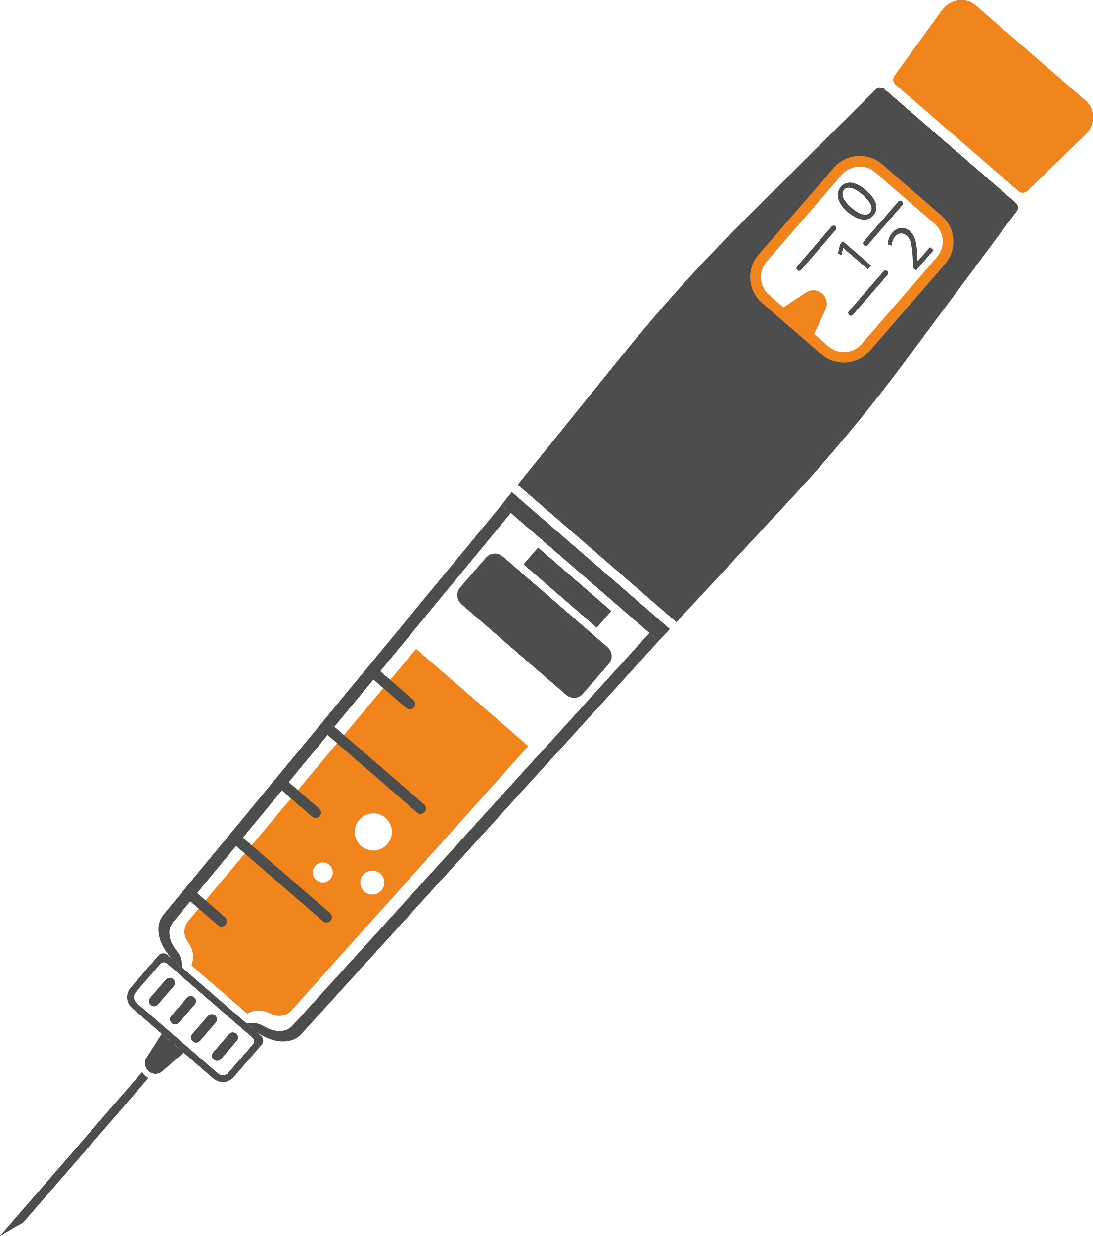
Risques
  Hypoglycémie si ⩽ 0.6 g/L
  Hypoglycémie sévère si < 0.4 g/L
Clinique : sueurs, pâleur, fatigue, vertiges,
signes neurologiques, coma voir décès
INSULINES
Erreur d’administration
Surveillance
Confusion entre UI et mL,
mésusage des dispositifs d’administrations (stylos)
  Glycémies capillaires rapprochées
  Respecter un intervalle de 30min entre l’administration et le dernier contrôle glycémique
  Prise alimentaire suffisante du patient
  Prescription en UI
  1 stylo = 1 patient
Antidotes
En fonction de la glycémie du patient :
  Glucose per os ou injectable (IV)
  Au domicile du patient :
  Glucides rapides per os si patient conscient
  Injection glucagon voie IM, SC (Glucagen®) ou intranasale (Baqsimi®) si patient inconscient
UI : Unité Internationale

Slide 6
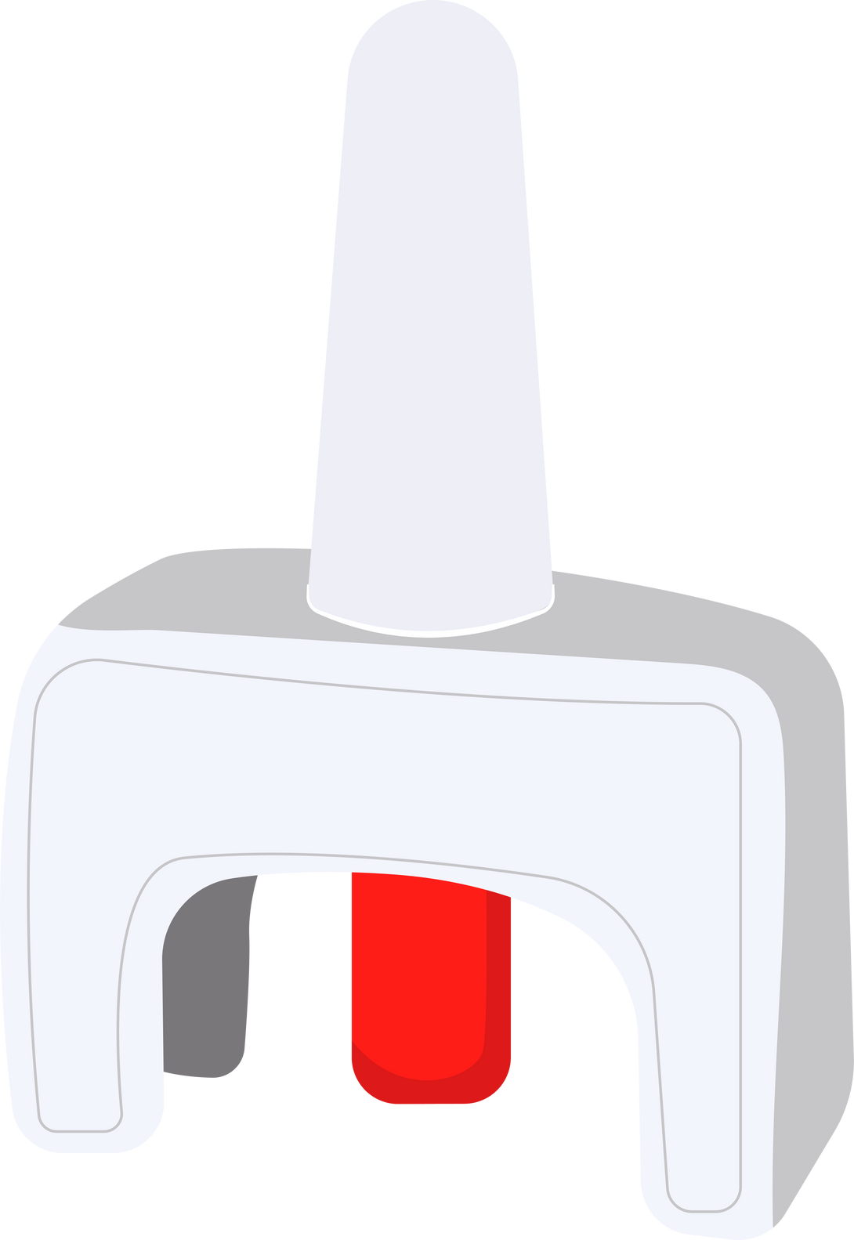
Risques
  Surdosage
  Mésusage (détournement)
  Dépendance / Accoutumance
  Dépression respiratoire et/ou du SNC
METHADONE
Erreur d’utilisation
Surveillance
Clinique :
  Troubles de la conscience, nausées et vomissements, transpiration, hypoglycémie, rétrecissement des pupilles, somnolence sévère, voire coma
  Fréquence respiratoire diminuée
Non prise en compte des CI, des IM et surdosages (notamment pendant la période d'initiation du traitement, de l'augmentation de dose
ou de la reprise du traitement
après une période d'arrêt)
Antidotes
  Kits Naloxone prêt à l’emploi (disponibles en ville) :
Voie intramusculaire (PRENOXAD®)
Voie nasale (NIXOID®, VENTIZOLVE®)
Naloxone voie IV (Narcan®, Evzio®)
en milieu hospitalier
SNC : Système nerveux central
CI : Contre-indication
IM : Interactions médicamenteuses

Slide 7
Risques
  Médicament à marge thérapeutique étroite
  Conséquences cliniques en cas de surdosage grave
  Défaillance multiviscérale selon la dose ingérée
COLCHICINE
Erreur d’utilisation
Surveillance
Non-respect des schémas posologiques et/ou
des contre-indications
(notamment en cas d’IM
et d’IR ou IH)
Clinique :
  1er signe d’alerte : troubles digestifs (diarrhées, nausées, vomissements)
  Peuvent survenir : atteintes respiratoires, cardiovasculaires, hématologiques et neurologiques
Antidote
Pas d’antidote spécifique, prise en charge symptomatique principalement
Prévention :
  Respect du schéma posologique
  Diminution de posologie chez le sujet âgé, IH, IR
  Respect des CI (IH et IR sévère)
  Vérifier les IM et associations CI (prystinamicine, macrolides)
IM : Interactions médicamenteuses
IH : Insuffisant hépatique
IR : Insuffisant rénal
CI : Contre-indication

Slide 8
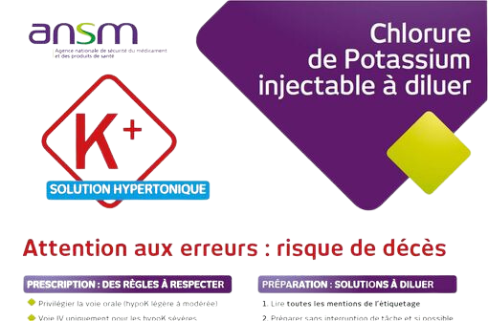
Risques
  Confusion avec d’autres ions concentrés
  Veinite par voie périphérique
  Arrêt cardiaque pouvant conduire au décès
KCL INJECTABLE
Erreur d’administration
Surveillance
  Monitoring cardiaque (ECG)
  Suivi de la kaliémie
  Tension artérielle
  Rougeur au niveau du trajet de la veine
  Prévention : stockage spécifique et réservé à certaines unités intra-hospitalières
Antidotes
  Kayexalate® ou Resikali®
  (résines échangeuses d’ions)
  Gluconate ou chlorure de Calcium 10% IV
  Bicarbonate de sodium IV
  Perfusions IV continues d’insuline
  Furosémide
  Salbutamol en nébulisation ou en inhalation
Pour RAPPELS,
consultez la fiche de bon usage de l’ANSM (2022) en cliquant ici

Slide 9

Risques
  Toxicité rénale, hépatique, hématologique
Prévention :
  Respecter la fréquence d’administration :
  1 prise par semaine
  Supplémentation systématique d’acide folique
≥ 5 mg 48-72h après la prise de méthotrexate
METHOTREXATE
Erreur de schéma d’administration
Surveillance
  Clinique : fièvre, ulcérations buccales, troubles digestifs/respiratoires, éruptions cutanées, infections
  Biologique : méthotrexatémie, NFS, bilan rénal et hépatique
par voie orale ou sous-cutanée
(hors cancérologie)
Antidotes
  Acide folinique (folinate de calcium) voie IV
  Hyperhydratation alkaline
  Hémodialyse haut débit et hémoperfusion

Slide 10


Risques
  Confusion entre la concentration de principe actif indiquée en mg/ml et la quantité totale de principe actif présente par flacon/ampoule
  Surdosage massif entrainant le décès
LIDOCAINE
Surdosage par voie IV
Prévention
confusion entre concentration
et quantité totale de lidocaïne
  Lire attentivement l’étiquette
  Modification des étiquettes en cours par le laboratoire : mise en avant de la quantité totale de substance active disponible (lidocaïne)
 | Xylocard 20mg/ml Ampoule de 5ml | Xylocard 50mg/ml Flacon 20ml
Qté totale lidocaine | 100mg de lidocaïne dans 5ml | 1 000mg de lidocaïne dans 20ml
Rappels

Slide 11
Risques
  Intoxications sévères parfois fatales
au 5 FU chez les patients présentant :
un déficit partiel en DPD : uracilémie comprise entre 16 ng/mL et 150 ng/mL
un déficit total en DPD : uracilémie ≥ 150 ng/mL
5-FU
Mauvais usage
Prévention : Dépistage deficit en DPD
administration en l’absence de recherche de déficit en dihydropyrimidine déshydrogénase DPD
  Réalisation obligatoire d’une uracilémie avant l’administration de 5-FU
  Suivi thérapeutique pharmacologique (STP)
  du 5-FU lors de perfusions continues
Antidote
Vistogard® (uridine triacétate) : sous demande d’Autorisation d’Accès Compassionnel (AAC)
  Administration au plus tard 96h après l’intoxication
  Adulte : 1 sachet (10 g) toutes les 6 heures
(20 doses au total)
  Pédiatrie : 6.2 g/m² toutes les 6 heures
(20 doses au total)
Fiche patient 5-FU
(ANSM, INCa, HAS 2019)
5-FU : 5-fluorouracile (fluoropyrimidine)
DPD : dihydropyrimidine deshydrogénase

Slide 12

Risques
  Similitude entre les petits conditionnements unidoses en matière plastique
  Confusion fréquente entre chlorhexidine et sérum physiologique
  → risque d’effets indésirables graves : convulsions, spasmes laryngés
UNIDOSES
Erreur d’utilisation
Prévention
des petits conditionnements unidoses en plastiques notamment à la maternité ou en pédiatrie
  Lecture attentive des étiquettes
  Lieu de stockage différent des voies injectables, oculaires, nasales etc...
  Unidoses à jeter après administration même s’il reste du produit
  Restreindre le choix des médicaments sous forme d’unidoses lors de la prescription
Rappels
  Déclaration de tout effet indésirable, erreur médicamenteuse et risque d’erreur médicamenteuse (CRPV et ANSM)
  Dans 95% des cas, ces erreurs ont lieu au domicile : informer et communiquer sur le risque de confusion
Une dosette peut en cacher une autre !
(Fiche ANSM 2014)
CRPV : Centres régionaux de pharmacovigilance
ANSM : Agence nationale de sécurité du médicament et des produits de santé

Slide 13
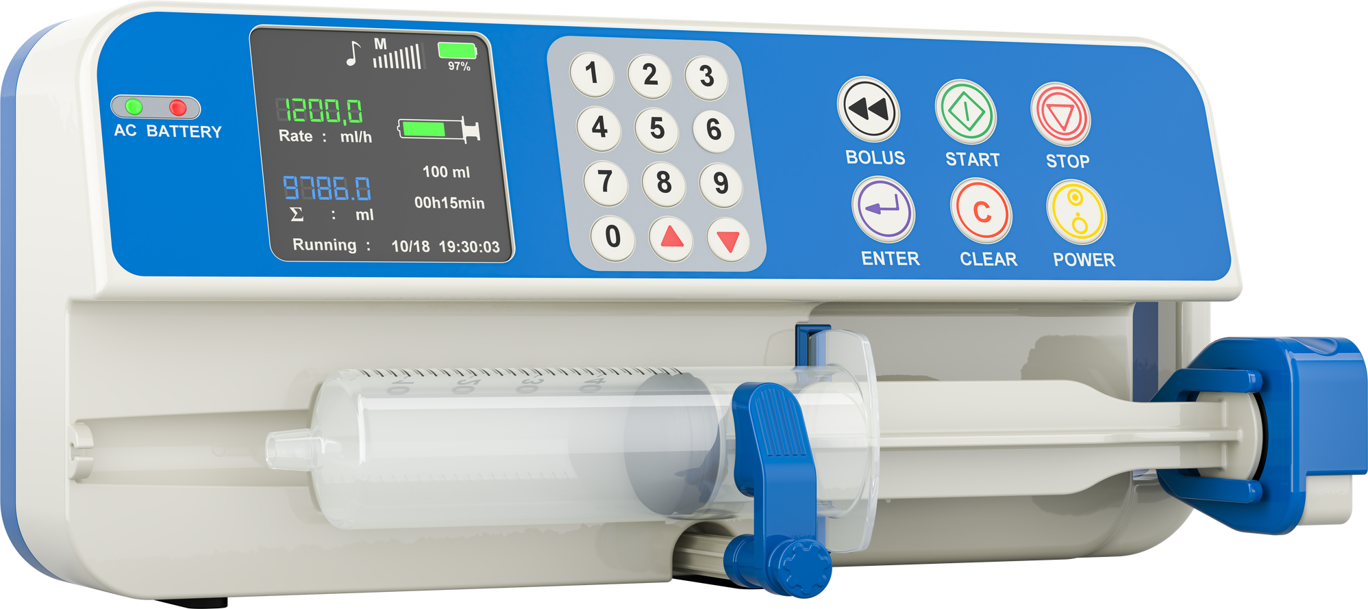
Risques
  Surdosage ou sous-dosage en particulier avec les médicaments à MTE
  Mésusage, mauvaise surveillance, méconnaissance du dispositif
  Appareil défectueux
  Erreur calcul de dose, concentration, débit
DISPOSITIFS D’ADMINISTRATION
Prévention
Erreur de programmation
  Vérification de l’étiquetage des produits, de l’autonomie des dispositifs d’administration, de la cohérence entre débit horaire affiché et le volume perfusé...
  Eviter la prescription de débits horaires en décimale pour l’administration de nutriments
  Surveillance clinique renforcée du patient
des pompes à perfusion, PSE
Rappels
  Matériogivilance : déclaration des incidents et risques liés à l’utilisation des dispositifs d’administrations
  Formation du personnel à l’utilisation des dispositifs
  Fiche de bon usage pompe PCA
PSE : Pousse seringue électrique
MTE : Marge thérapeutique étroite

Slide 14

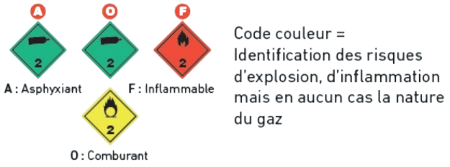
Risques
Liés à la nature et stockage du gaz :
  Intoxication
  Asphyxie
  Explosion
  Incendie
GAZ MEDICAL
Erreur d’administration
Prévention
  Lire attentivement l’étiquette pour identifier et s’assurer de la nature du gaz
  Formation des équipes au bon usage
  Local aménagé séparé pour le stockage
  En cas de fuite de gaz : éliminer toute possibilité d’étincelle
Rappels

Slide 15


Risques
  Confusion entre 2 conditionnements :
éphédrine/épinéphrine, kétamine/eskétamine, atropine/adrenaline etc…
  Mauvaise lecture de l’étiquetage
  Erreurs de dilution
  Médicaments utilisés en anesthésie = MTE
ANESTHESIE - REA
Erreur d’administration
Prévention
Médicaments utilisés au bloc opératoire
  Vigilance lors de la manipulation des petits conditionnements de solutions injectables
  Seringues systématiquement étiquetées
  (en anesthésie : voir code couleur de la SFAR)
  Stockage clair et organisé
  Elaboration de protocoles thérapeutiques médicamenteux informatisés
Rappels
  Surveillance étroite lors de l’utilisation dans un contexte d’urgence
  Vigilance renforcée : identitovigilance du patient
MTE : Marge thérapeutique étroite
SFAR : Société Française d’Anesthésie
et de Réanimation

Slide 16
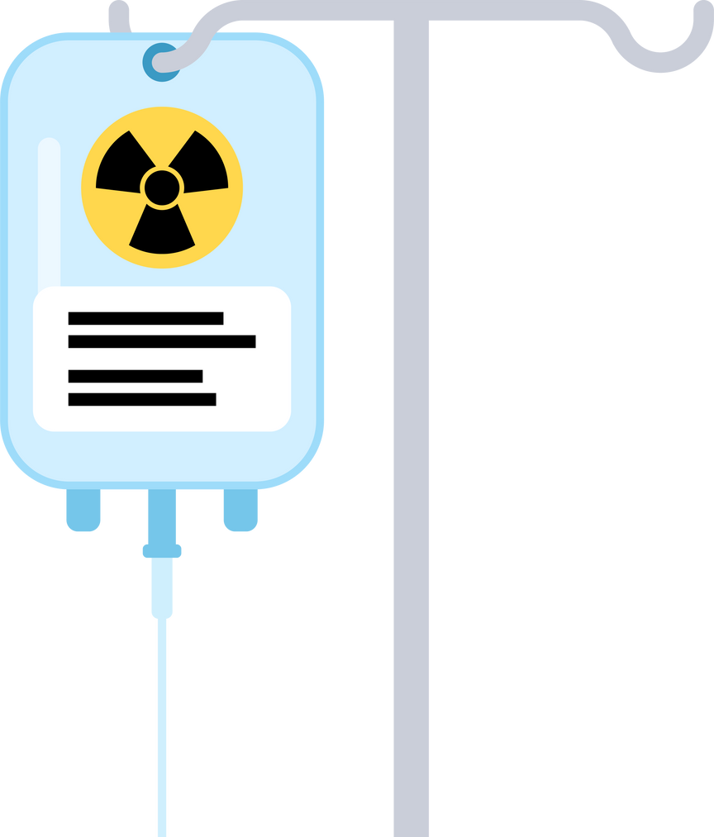

Risques
  Surdosage : toxicités aigues / chroniques
  Extravasation
  Choc septique
ANTICANCEREUX
Erreur d’administration
Surveillance
notamment en pédiatrie
  Paramètres cliniques : T°, TA, FC, ECG, diurèse
  Durée et conditions de conservation des chimiothérapies
  Prescription des traitements adjuvants protecteurs en prévention
Antidote
  En cas de surdosage : arrêter la perfusion et prévenir le médecin
  En cas d’extravasation : URGENCE → appeler le médecin + se référer au protocole défini selon l’anticancéreux administré
TA : Tension artérielle
FC : Fréquence cardiaque

Slide 17

Risques
  Erreurs de calculs de dose / de concentration
Exemple de préparations injectables à risques : anticancéreux, certains antiviraux et antiparasitaires, immunosuppresseurs
INJECTABLES
Erreur de préparation
Prévention
pour les spécialités dont les modes de préparation sont à risques
  Mentions obligatoires sur la prescription : DCI, volume diluant, durée, voie d’administration
  Port d’équipements de protection individuelle lors de la préparation de substances cancérogènes/tératogènes/irritantes
Rappels
Règles des 5B :
  Bon médicament
  Bon patient
  Bonne dose
  Bonne voie d'administration
  Bon moment

Slide 18
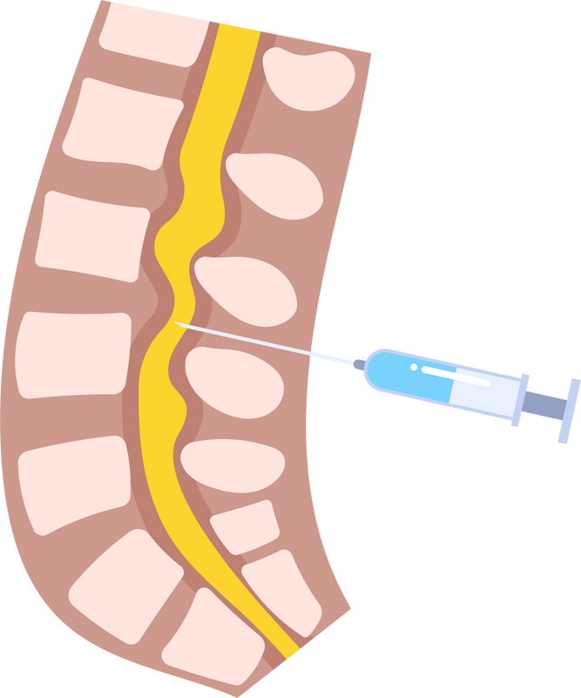
Risques
  Toxicité ou inefficacité
  Décès
Erreur de voie
d’administration
Prévention
injection intrathécale au lieu de
la voie intraveineuse
  Préciser la voie d’administration sur la prescription
  Ne jamais mélanger sur le même plateau de soins les préparations IV et IT
  Dissocier dans le temps les administrations IV et IT
  Etiquetage différent (couleurs)
Rappels
  Voie IT = contact direct avec le SNC
  Seuls certains médicaments peuvent être administrés par voie IT
  Contre-indication : alcaloides dérivés de la pervenche, anthracyclines (anticancéreux)
IT : Intrathécale
SNC : Système nerveux central
Exemples : morphine, prednisolone, MTX, amikacine...

Slide 19
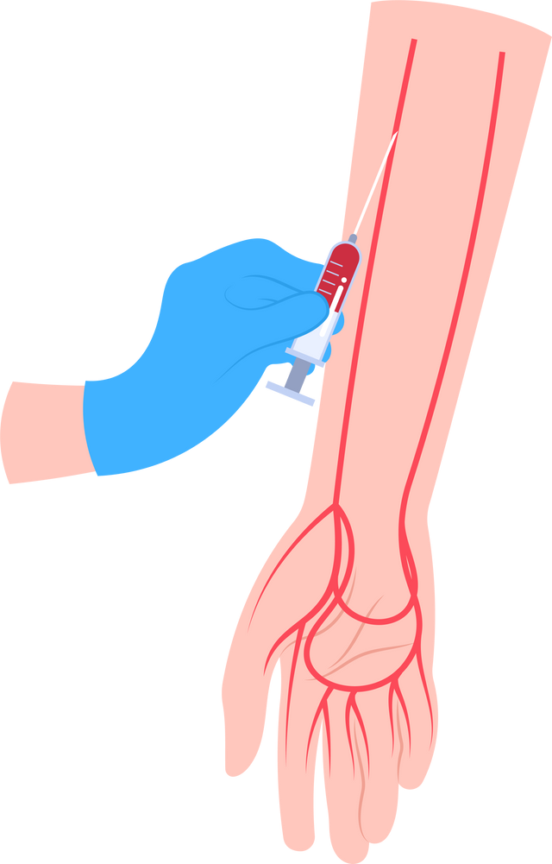
Risques
  Erreur de connexion entre abords
  Erreur d’administration de médicaments pouvant entrainer une toxicité voir le décès
  Exemple : nutrition entérale ou solutions non stériles par voie intravasculaire
Erreur de voie
d’administration
Prévention
injection parentérale (IV, IM, SC) au lieu de la voie orale ou entérale (via sonde)
  Utilisation de dispositifs spécifiques, exemples:
  Système ENFit® : connecteur pour l’alimentation entérale non interchangeable avec la voie IV
  Système NRFit® : connecteur pour la voie neuraxiale
Rappels
  Les médicaments injectables ne sont pas tous administrables par voie orale
  Tous les comprimés ne sont pas écrasables
  Toutes les gélules ne sont pas ouvrables
  Ne pas écraser plusieurs comprimés en même temps
Liste des médicaments écrasables
(OMéDIT Normandie, SFPC)
IM : Intramusculaire
SC : Sous-cutanée

Slide 20
Sources :
https://ansm.sante.fr/actualites/la-liste-des-never-events-est-actualisee
https://ansm.sante.fr/documents/reference/never-events
OMéDIT Normandie - Boite à outils
OMéDIT IDF - Puzzle
Flash sécurité patient :
https://www.has-sante.fr/upload/docs/application/pdf/2023-10/fsp_surveillance_biologique_anticoagulants.pdf
https://www.has-sante.fr/upload/docs/application/pdf/2021-11/flash_dispositifs_medicaux_18_nov_vd.pdf
https://www.has-sante.fr/upload/docs/application/pdf/2021-06/fsp_kcl_2021_06_24_vf_suite_cd.pdf
https://www.has-sante.fr/upload/docs/application/pdf/2021-07/flash_medicament_risque_sous-estimer_le_risque_cest_risque.pdf
Rédacteurs :
BOUCARD Marine – Docteur Junior en pharmacie hospitalière
BRACCINI Julie – Interne en pharmacie hospitalière
DHO Lucile – Interne en pharmacie hospitalière
GARD Claudine, Pharmacien PH
Relecteurs :
BEAUGER Davy, Ingénieur épidémiologiste
FELKER Gwendoline, Pharmacien assistant spécialiste
HONORE Stéphane, PU-PH, responsable de l’OMéDIT PACA-Corse
LABAT Carole, Pharmacien PH
OMEDIT-PACA-CORSE@sante.gouv.fr
FIN

